Slide 1
9. лекција
ПРЕДСТАВЉАЊЕ РЕЉЕФА НА КАРТИ

Slide 2
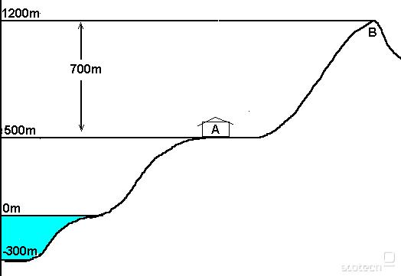
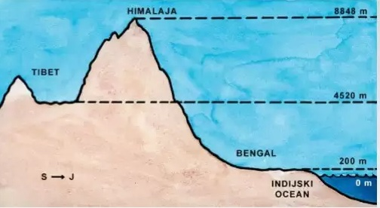
Надморска или апсолутна висина показује вертикалну удаљеност неке тачке од нивоа мора.
Разлика између две надморске висине назива се релативна висина;

Slide 3
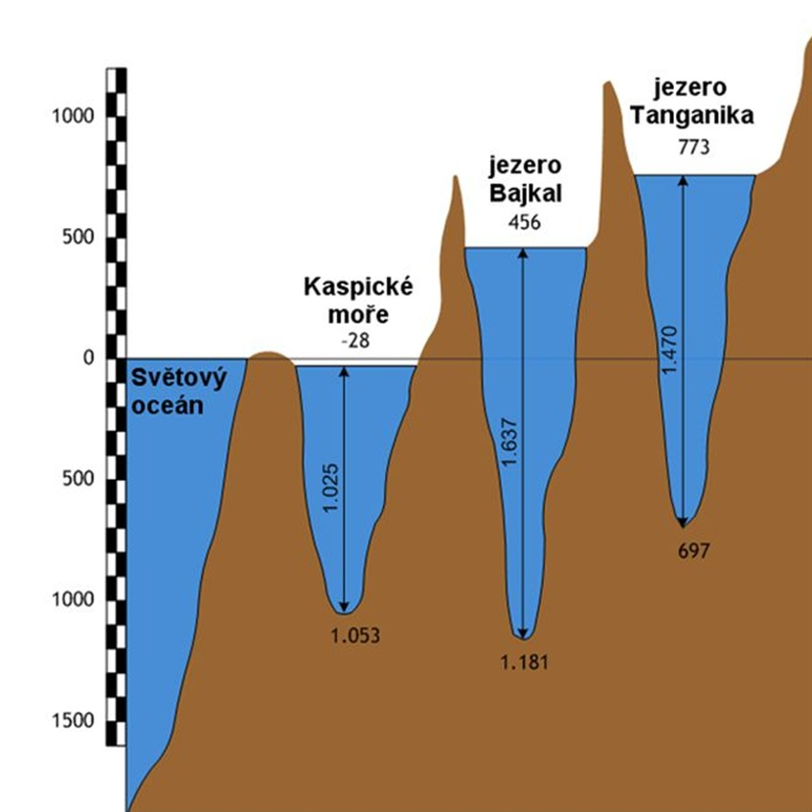
Депресије су места на копну која леже испод нивоа мора. Највећа деперсија је Мртво море – 418 мнв;
Криптодепресије су скривене депресије, језера где је површина изнад а дно испод нивоа мора – Бајкалско језеро;

Slide 4
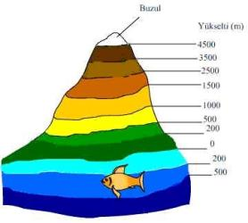
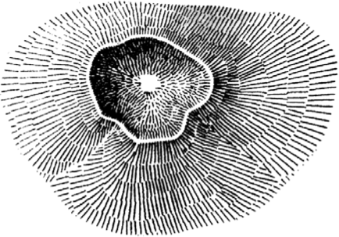
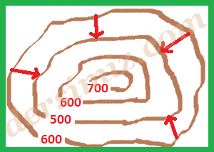
Рељеф се на картама може представити:
1. методом боја;
2. методом изохипси;
3. методом шрафирања;
4. методом сенчења;

Slide 5
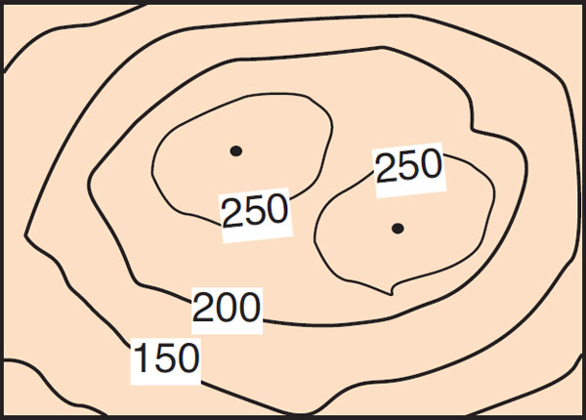
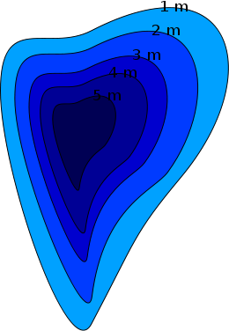
Изохипсе су затворене криве линије које спајају места истих надморских висина.
Изобате су затворене криве линије које спајају места истих дубина.

Slide 6
ХВАЛА НА ПАЖЊИ
аутор
Гордана Васић
децембар
2016.

